Slide 1
VICERRECTORADO DE INVESTIGACIÓN INNOVACIÓN Y TRANSFERENCIA DE TECNOLOGÍA
DIRRECIÓN DE POSGRADOS
PROYECTO DE TITULACIÓN PREVIO A LA OBTENCIÓN DEL TÍTULO DE MAGISTER EN PRODUCCIÓN Y NUTRICIÓN ANIMAL
TEMA: USO DE UN PROBIOTICO Y UN ACIDIFICANTE SOBRE EL DESEMPEÑO PRODUCTIVO Y CALIDAD INTESTINAL EN AVES DE ENGORDE
AUTOR: IÑIGUEZ HEREDIA, FRANKLIN ALFREDO
DIRECTOR:
M.Sc. ORTIZ MANZANO, MARIO LEONARDO
SANGOLQUÍ
2018

Slide 2
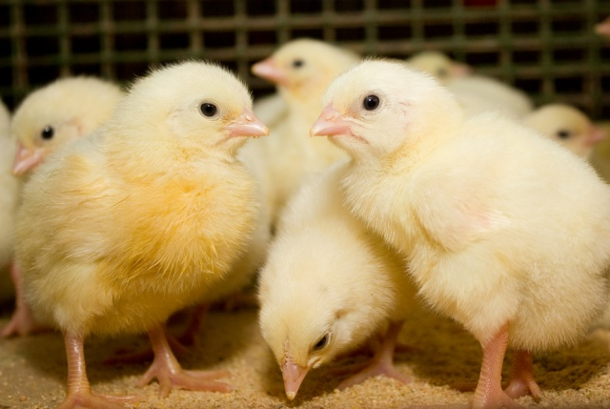
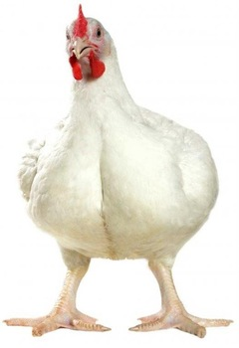
INTRODUCCIÓN
La producción de huevos y carne es el principal objetivo de las industrias avícolas con el fin de brindar el consumo de proteína animal con mejoramientos en la nutrición de las aves, por lo que el alimento es el punto clave que puede afectar el tracto gastrointestinal por lo que es necesario buscar alternativas para brindar un máximo rendimiento a un costo mínimo.
Las industrias avícolas se ha visto en la obligación de mejorar los parámetros de producción a menor costo mediante uso de diferentes alternativas como el uso de probióticos, acidificantes, entre otros, siendo así su objetivo primordial mejorar la producción avícola mediante incremento de peso, mejoramiento de la conversión alimenticia, reducción de la mortalidad, y mejoramiento del consumo de alimento, es por eso que mediante este trabajo investigativo se lograra encontrar un método nutricional más efectivo.

Slide 3
INTRODUCCIÓN
Cuando hablamos integridad intestinal nos va a permitir obtener un crecimiento eficiente y uniforme en las aves (Faus, 2008) , por lo tanto, según Boy, (2013) “un tracto digestivo saludable, con su población microbial asociada balanceada, y adecuadas secreciones enzimáticas digestivas, es esencial para obtener un buen desempeño acorde con el potencial genético del pollo”.
Por el cual este trabajo investigativo tiene como objetivo Evaluar el efecto de un pro-biótico y un acidificante orgánico en pollos broiler, suministrados en el agua de bebida, para mejorar el desempeño productivo y la salud intestinal.

Slide 4
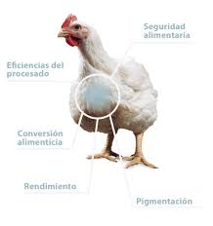
JUSTIFICACIÓN
El incremento del consumo de carne de pollo en los hogares ecuatorianos ha crecido cinco veces más en los últimos 23 años, mientras en 1990 cada persona consumía 7 kg al año, en el 2013 este indicador se ubicó en 35 kg (Universo, 2014),esto indica que el mercado nacional por su exigencia en calidad de carne de pollo y siendo esta una fuente de proteína con precios bajos, ha hecho que las diferentes avícolas hagan uso de programas de producción intensiva, teniendo la necesidad de incrementar los kilos de carne por metro cuadrado. Pero no solo se busca incrementar la producción sino mejorar el bienestar del animal, buscando cumplir las cinco libertades, dentro de esto se encuentra estar libres de malnutrición, mejorar su confort térmico (Fawec, 2012),disminuir el estrés producido por cambios de alimento y colocación de vacunas,
en este caso se pretende probar un probiótico en conjunto con acidificante orgánico, siendo estos productos con lo que al momento se cuenta como innovadores en función de resultados interesantes que se reporta en diferentes regiones del mundo, los mismos que se los viene utilizando como una buena alternativa al uso de antibióticos y mejoradores de la salud intestinal.

Slide 5
OBJETIVOS
GENERAL
Evaluar el efecto de un pro-biótico y un acidificante orgánico en pollos broiler, suministrados en el agua de bebida, para mejorar el desempeño productivo y la salud intestinal.
ESPECIFICOS
Evaluar los diferentes parámetros productivos.
Medir el efecto de los tratamien^{t}os sobre el desarrollo de órganos y microvellosidades intestinales.
Determinar el tratamiento óptimo
Bajo estos objetivos se planteò la siguiente hipòtesis

Slide 6
MATERIALES Y METODOS
Ubicación del lugar de investigación
El presente trabajo de investigación se desarrolló en la hacienda Lancones. Sitio El Guayacán; Parroquia Capiro Cantón Piñas Provincia de El Oro. A 1050 msnm.
Ubicación Ecológica.
Temperatura media anual: 16 a 32ºC
Precipitación media anual: 1200 mm/año
Humedad relativa: 71,5%
Piso altitudinal: 1050 m.s.n.m

Slide 7
MATERIALES Y METODOS
Materiales y Equipos.
De campo
De laboratorio
Galpón experimental
Sistema de comederos
Sistema de bebederos
Boxes plásticos
Sistema de calefacción (criadoras Gasoleg M8)
Balanza
Peachímetro
Termómetros Max-Min
Higrómetro
Herramientas (Stock)
Registros manuales
Cámara fotográfica
Computador personal
Alcohol
Balanza electrónica (0,001 gr)
Calibrador pie de rey
Equipo de disección
Guantes quirúrgicos
Metro
Refrigerador
Formol 37%

Slide 8
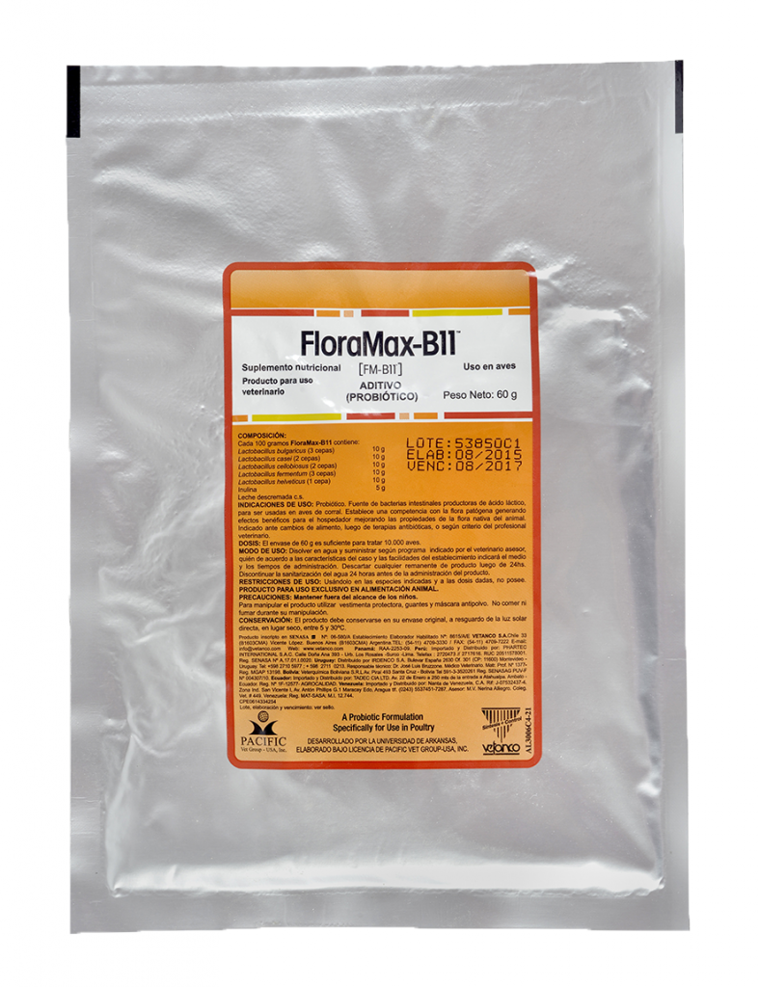
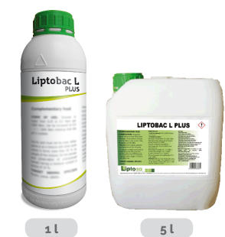
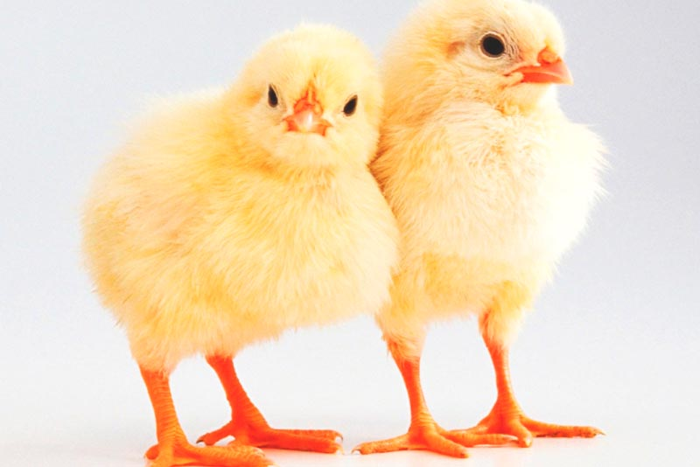
METODOLOGIA
Se estableció para estudiar la eficacia de un probiótico (Floramax B11 Combinación probiótica de Lactobacilos seleccionados) y un ácido orgánico (Liptobac L Acidificante-bactericida líquido y promotor de crecimiento para usar en el agua de bebida),
Para este estudio, se utilizaron 360 aves machos de línea genética COBB 500 distribuidos en 4 tratamientos y tres repeticiones y un tamaño de unidad experimental de 30 pollos, distribuidos según un diseño completamente aleatorizado.
.

Slide 9
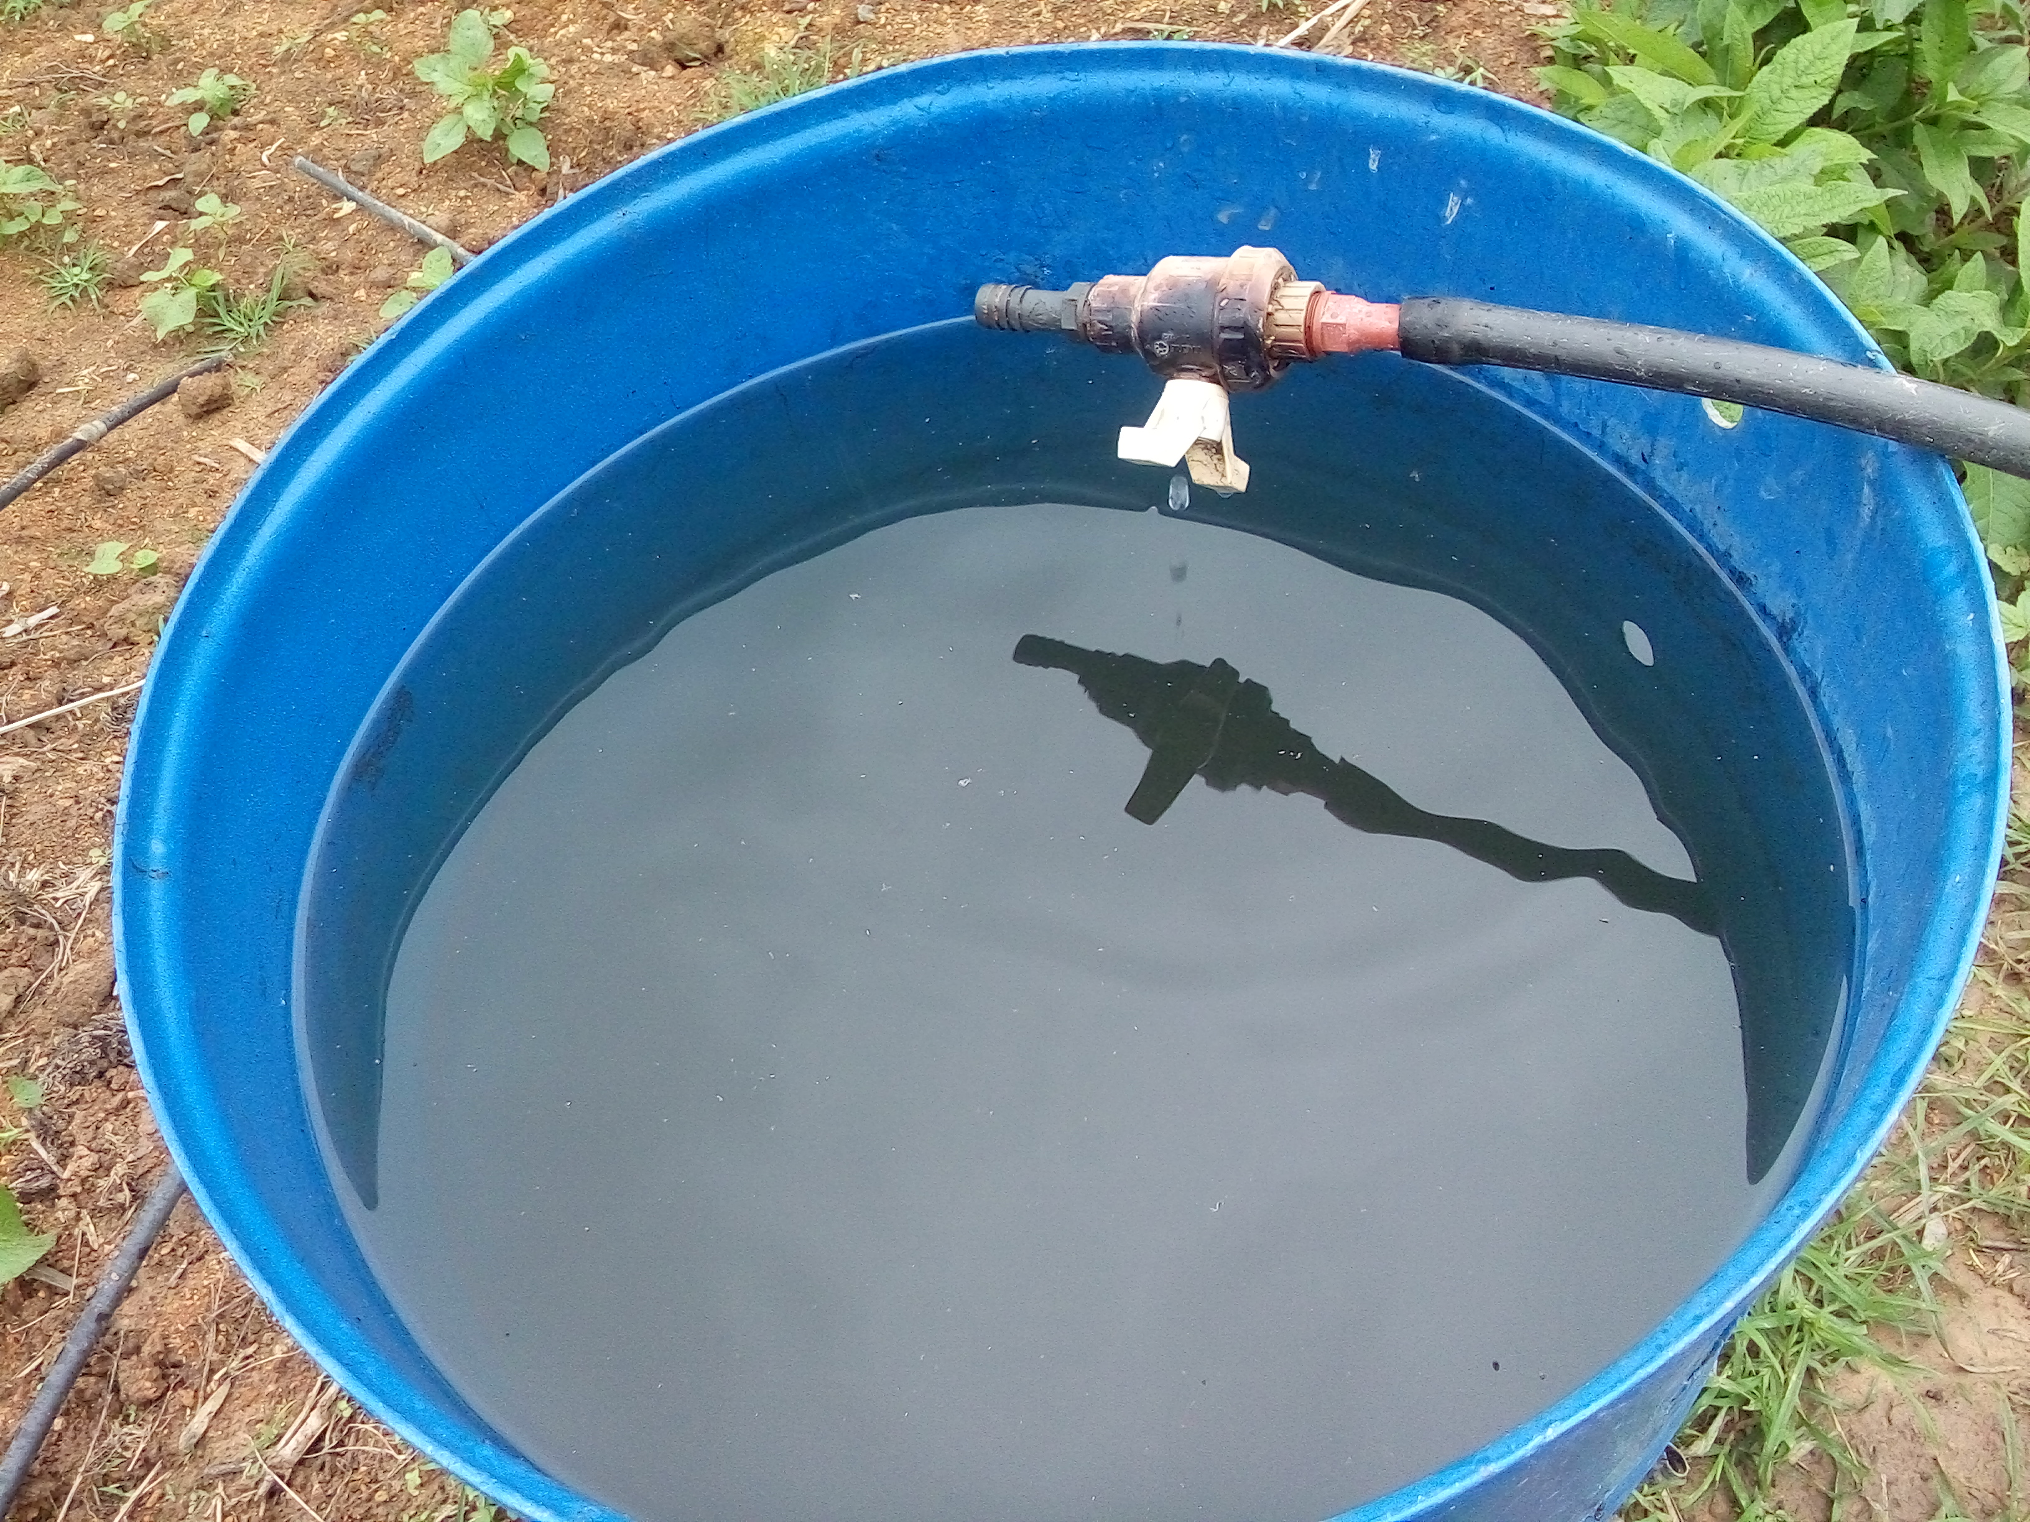
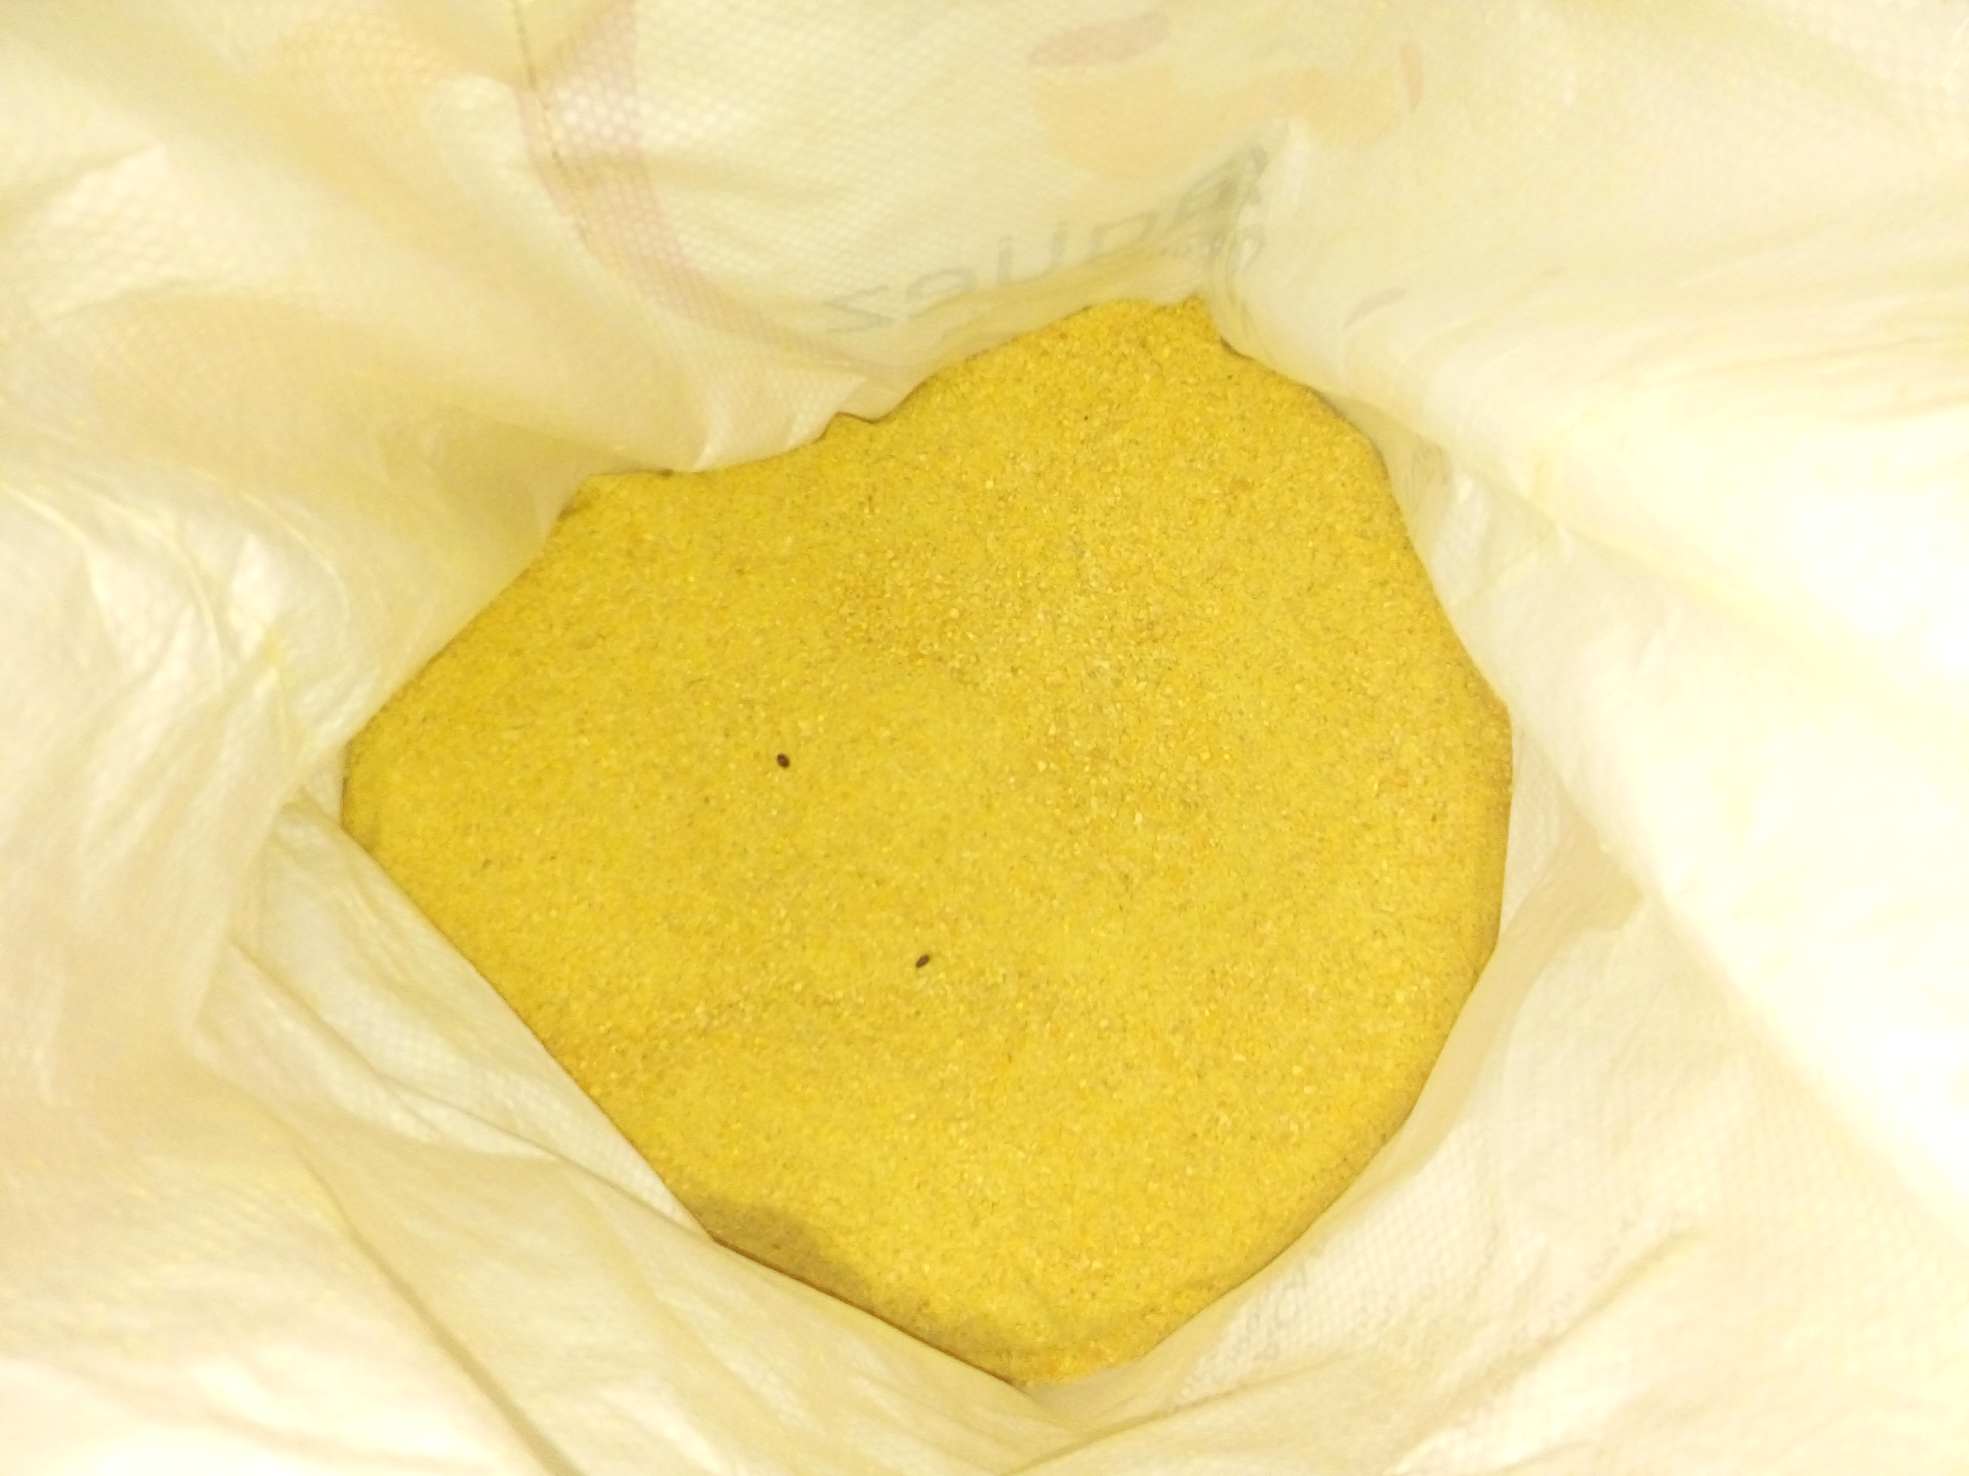
METODOLOGIA
El alimento concentrado estuvo compuesto por cuatro tipos (E1, E2, E3, E4) a ser consumidos en un lapso de tiempo de 42 días, a la vez que este fue iso proteico, iso energético e iso fosfórico con suministro continuo y consumo voluntario, el peso vivo, la ganancia de peso y su conversión (FCR), así como el índice europeo de eficiencia (EPEF) y la viabilidad, fueron los indicadores productivos evaluados así como también el tamaño de micro vellosidades y profundidad de criptas a nivel de duodeno para la determinación de las mejores condiciones de salud a nivel intestinal. al igual que el peso y desarrollo de órganos, (corazón, hígado, bazo, molleja e intestino delgado). Adicionalmente se analizó las lesiones anatomo patológicas en animales enfermos y/o muertos, previa práctica de necropsia, según protocolo establecido

Slide 10
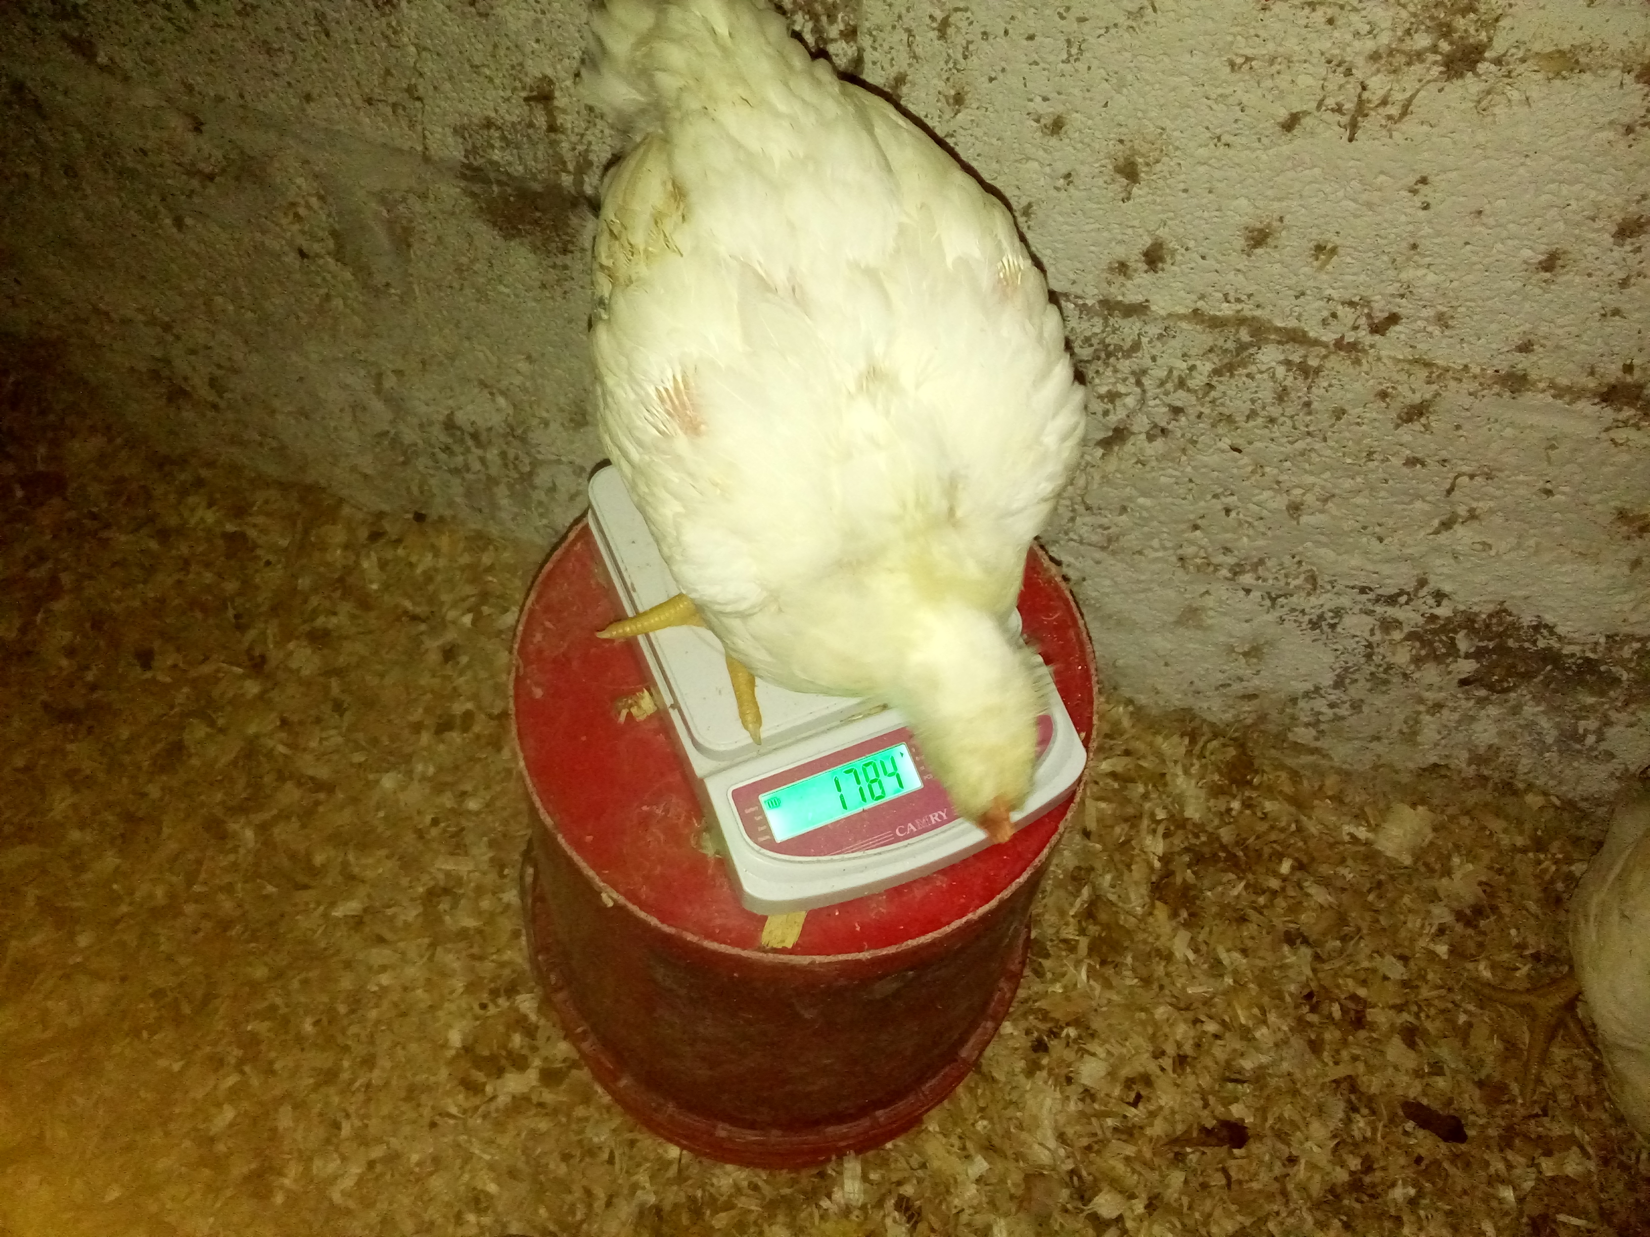
Procedimiento experimental para el cumplimiento del objetivo específico 1:
Se inició con la apertura de registros de los tratamientos, en los cuales se anotó los parámetros para determinar el comportamiento durante su periodo productivo:
Línea
Fecha de nacimiento
Total de animales recibidos
Peso promedio inicial
Duración del periodo
Promedio ave día
Mortalidad (Porcentaje diaria y acumulada)
Descartes eliminados
Consumo de alimento diario y total acumulado del lote
Consumo promedio ave periodo
Consumo de agua diario
Peso promedio final pollo en pie

Slide 11
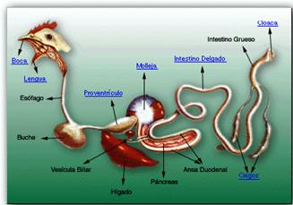
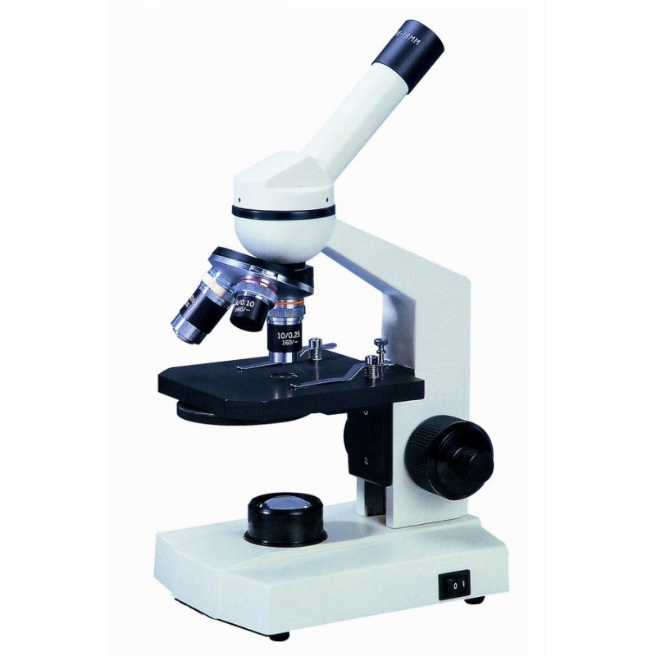
Procedimiento experimental para el cumplimiento del objetivo específico 2:
Para la evaluación del efecto de los tratamientos sobre el desarrollo de vellosidades intestinales y desarrollo de órganos, se procedió según protocolo previamente establecido, el cual consiste en los siguientes pasos:
Análisis Histológico
Para el tamaño de los diferentes órganos, se procedió al sacrificio de las aves mediante des nucamiento cervical, con el equipo de disección se retiro cada uno de los órganos para su evaluación, Igualmente para el estudio cualitativo a nivel de laboratorio, en el que se evaluó el tamaño de las vellosidades intestinales a nivel de Asa duodenal.
.

Slide 12
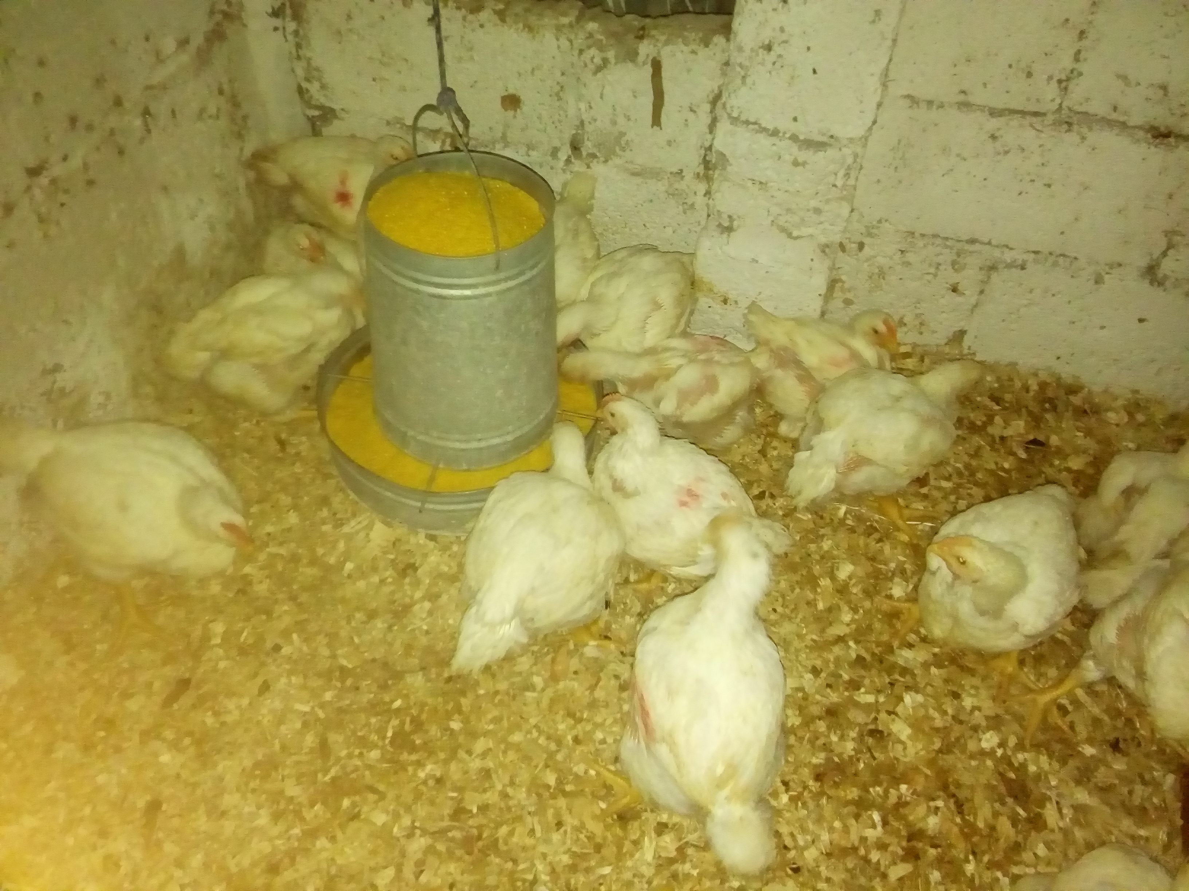
Procedimiento experimental para el cumplimiento del objetivo específico 3:
El mejor tratamiento se determinó mediante pruebas de significancia a nivel estadístico (p< 0,05) según el caso en los diferentes parámetros evaluados.
Análisis estadístico
En esta investigación se empleò un diseño completamente al azar con 4 tratamientos y tres repeticiones con un tamaño de unidad experimental de 30 aves por repetición.
T1: probiótico (40 grs/10.000 aves).
T2: acidificante (1 ml/litro de agua)
T3: combinación de los dos anteriores
T0: testigo

Slide 13
Tipo de diseño El ensayo para pruebas de campo en aves se dispuso bajo un diseño completamente al azar con cuatro tratamientos y tres repeticiones Los promedios de las variables se discriminaron con la prueba de comparación de medias de Fisher (p< 0,05).
Números de tratamientos | Nomenclatura | Descripción
T1 | PB1 | Pro biótico solo en agua de bebida
T2 | AC1 | Acidificante solo en agua de bebida
T3 | PA1 | Combinación de acidificante más probiótico en agua de bebida
T0 | PA0 | Testigo

Slide 14
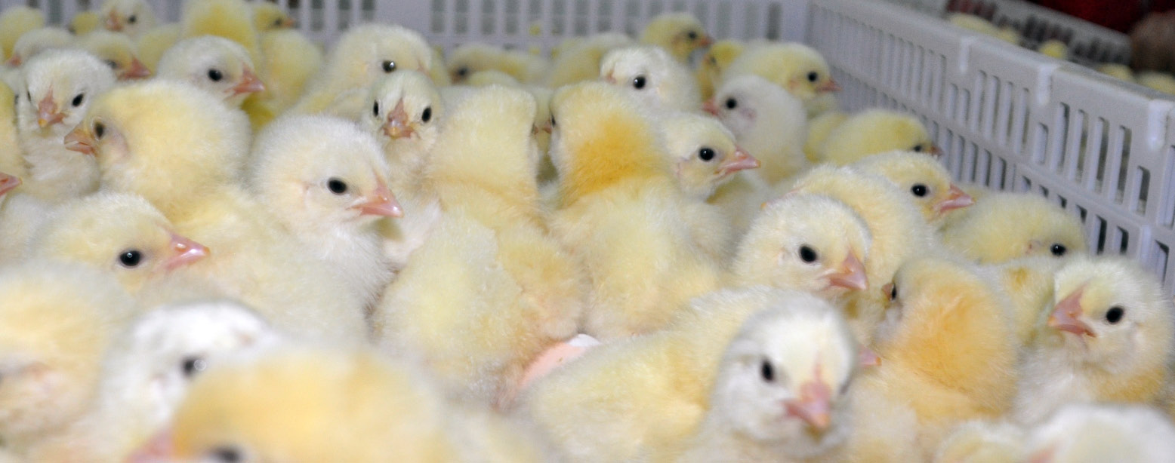
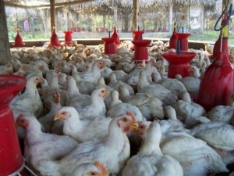
Características de las UE
La unidad experimental estuvo compuesta por 30, pollos tipo broiler, el total de unidades experimentales es de 12, dando un total de 360 aves, los mismos que fueron machos, de la estirpe COBB 500,
La nave experimental reúne las condiciones medio ambientales necesarias para este tipo de experimentavion
El agua de bebida administrada fue ad libitum y el alimento se suministró según tabla de consumo de alimento ajustada a la zona
El alimento fue iso proteico, iso energético e iso fosfòrico

Slide 15
Croquis de diseño

Slide 16
RESULTADOS Y DISCUSIÓN
Ganancia de peso.
Al término del periodo de crianza de las aves, se registraron diferencias estadísticas significativas (alfa 5%) entre los pesos acumulados obtenidos en los diferentes tratamientos para la prueba de LSD Fisher (F159,51 p=0,0001). Observándose mejores respuestas en las aves que recibieron un probiótico combinado con un acidificante, seguido de los tratamientos Acidificante; probiótico en los que solo existe diferencia numérica y testigo, hallándose una mayor ganancia de peso en los tratamientos T3 (2829,67 gr), T2 (2687,67 gr) y T1 (2673,67 gr) con respecto al T0 (2574,33 gr)

Slide 17
RESULTADOS Y DISCUSIÓN
Ganancia de peso.
En el grafico 8 se representa el desempeño de los pesos periódicos por efecto de los diferentes tratamientos, donde se observa que a partir del día 35, comienza a notarse el efecto de los tratamientos en donde los pollos que recibieron un probiótico combinado con un acidificante el desempeño es superior a los demás al final del estudio

Slide 18
RESULTADOS Y DISCUSIÓN
Consumo de alimento.
Los consumos de alimento acumulado de aves sometidas a diferentes tratamientos, en el presente ensayo, los pollos no presentaron diferencias estadísticas significativas a los 42 días de edad con valores promedios que van de: 4247.00; 3887.5; 3812.4 y 3759,9 para los tratamientos T3; T0; T1 y T2 respectivamente.
.

Slide 19
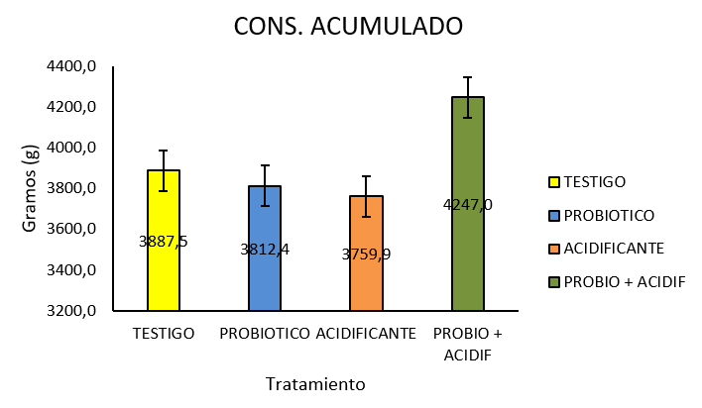
RESULTADOS Y DISCUSIÓN
Sin embargo de que existieron diferencias numéricas como se puede apreciar en el grafico 9, estas no tuvieron diferencias a (p > 0,05), en razón de que todas las aves de los diferentes tratamientos , recibieron similar cantidad de alimento en función de su requerimiento diario, valor que está establecido en los requerimientos de la línea genética COBB 500.

Slide 20
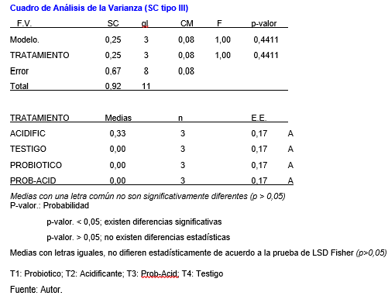
RESULTADOS Y DISCUSIÓN
Porcentaje de mortalidad.
La mortalidad registrada durante el estudio a edad de saque Tabla 12, alcanza un 0, 33% equivalente a un pollo muerto en el tratamiento T2 que corresponde a las aves que recibieron acidificante frente a una mortalidad de cero aves que recibieron los diferentes tratamientos sin que exista un efecto significativo (p > 0,05), en la cantidad de bajas por efecto de los tipos de tratamientos

Slide 21
RESULTADOS Y DISCUSIÓN
Conversión alimenticia.
Este parámetro se evaluó a los 42 días de vida de las aves que recibieron los diferentes tratamientos, con un nivel de confiabilidad del 95% se encontrándose una diferencia estadística entre el T3 y T0 que comparten el mismo rango frente a los tratamientos T1 y T2, en donde la respuesta más eficiente presentaron las aves del tratamiento T2 con una media de 1,40 seguido del T1, con una conversión media de 1,43; T0 con una media de 1,48.

Slide 22
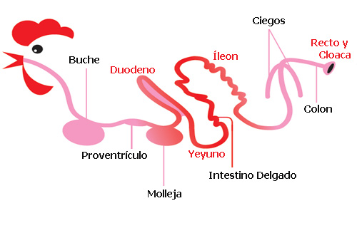
RESULTADOS Y DISCUSIÓN
Conversión alimenticia.
el suministro de un acidificante producirá mejores respuestas en el desempeño productivo (CA 1,40), debido a que aprovechan de mejor manera los nutrientes al presentar una mejor salud intestinal.

Slide 23
RESULTADOS Y DISCUSIÓN
Índice de eficiencia americana.
Los índices de eficiencia americana (FEA) determinados por el efecto de los tratamientos registran diferencias estadísticas (p< 0,05), entre los diferentes tratamientos siendo el tratamiento T2 el que presenta el valor más ato y el T0 el menor índice

Slide 24
RESULTADOS Y DISCUSIÓN
Resumen parámetros zootécnicos
 | ACIDIFIC | PROB-ACID | PROBIOTICO | TESTIGO | EE | p-valor
% Mortalidad
42 | 0,33 ^{A} | 0,00 ^{A} | 0,00 ^{A} | 0,00 ^{A} | 0,17 | 0,4411
Conv. Alim
42 | 1,4 ^{C} | 1,5 ^{A} | 1,43 ^{B} | 1,48 ^{A} | 0,01 | <0,0001
I.E.A.
42 | 191,91 ^{A} | 188,64 ^{B} | 186,85 ^{C} | 147,5 ^{D} | 0,04 | <0,0001
Ganancia peso
7 | 196,00 ^{A} | 201,33A^{B} | 195,33^{B} | 192,33^{B} | 1,68 | 0,0313
14 | 447,67 ^{A} | 427,67^{A} | 415,33^{A} | 423,00 ^{A} | 11,87 | 0,325
21 | 815,00 ^{B} | 857,00 ^{A} | 852,00 ^{A} | 794,33 ^{C} | 4,13 | <0,0001
28 | 1258,00 ^{B} | 1281,67 ^{A} | 1276,00 ^{A} | 1226,67 ^{C} | 2,85 | <0,0001
35 | 2048,67 ^{B} | 2103,00 ^{A} | 1982,33 ^{C} | 1886,67 ^{D} | 6,54 | <0,0001
42 | 2687,67 ^{B} | 2829,67 ^{A} | 2673,67 ^{B} | 2574,33 ^{C} | 8,32 | <0,0001
Consumo de alimento
7 | 139,8^{B} | 149,87A^{B} | 136,9^{B} | 164,40^{A} | 4,89 | 0,0159
14 | 310,73 ^{A} | 341,77 ^{A} | 329,77 ^{A} | 302,57 ^{A} | 15,13 | 0,315
21 | 469,67 ^{B} | 574,82 ^{A} | 489,33 ^{AB} | 548,77 ^{AB} | 27,77 | 0,0859
28 | 902,40 ^{A} | 931,53 ^{A} | 875,65 ^{A} | 931,00 ^{A} | 111,29 | 0,9805
35 | 1071,43 ^{A} | 975,47 ^{A} | 970,43 ^{A} | 921,63 ^{A} | 110,84 | 0,811
42 | 3759,90 ^{A} | 4247,00 ^{A} | 3812,4 ^{A} | 3887,50 ^{A} | 235,42 | 0,055

Slide 25
RESULTADOS Y DISCUSIÓN
Resumen parámetros zootécnicos
Los resultados del desempeño productivo expresado en parámetros zootécnicos por el efecto de los diferentes tratamientos determinados al término de crianza (42 días), fueron determinados con una probabilidad (p< 0,05). Siendo la mortalidad y el consumo de alimento, los parámetros que no presentaron diferencias significativas durante el periodo de duración del experimento. En cuanto a la conversión alimenticia y el I.E.A., el T2 es el que presenta mejores resultados (1,4 y 191,91) sobre el tratamiento T3 con valores de 1,5 para C.A. y para I.E.A. 191.1 Y el peor tratamiento fue el testigo con valor de 1,48 para CA y 147,5. para IEA; Para la variable ganancia de peso durante las seis semanas que duró el experimento existió diferencias estadísticas entre los tratamientos con el mayor valor de ganancia de peso el tratamiento T3 (2829,67 gr).

Slide 26
RESULTADOS Y DISCUSIÓN
Peso de órganos.
Corazón.
El peso del corazón se evaluó a los 42 días de vida de las aves, a un nivel de confiabilidad del 95%, no se presentó una diferencia estadística entre los tratamientos T1, T3 y T2 ya que comparten el mismo rango, sin embargo estos si presentan diferencia con respecto al T0 con valores de 19,20; 19,11; 19,11 y 18,61 respectivamente, Este órgano presento mayor peso en el tratamiento T2 (19,20 gr) y el menor peso se reportó en el tratamiento T0 (testigo) con un peso de 18,61 gr

Slide 27
RESULTADOS Y DISCUSIÓN
Peso de órganos.
Molleja.
El peso de molleja se evaluó a la edad de saque (42 días) de vida de las aves, a un nivel de confiabilidad de (p< 0,05), Este órgano presentó una diferencia estadística entre todos los tratamientos con pesos (gr) de 41,98; 40,02; 38,01 y 37,19 para los tratamientos T3, T1, T2 y T0 respectivamente. Este órgano presento mayor peso en el tratamiento T3 (41,98 gr) y el menor peso se reportó en el tratamiento T0 (testigo) con un peso de 37,19 gr.

Slide 28
RESULTADOS Y DISCUSIÓN
Peso de órganos.
Hígado.
El peso del hígado se registró a la edad de saque (42 días) de vida, a un nivel de confiabilidad de (p< 0,05), Este órgano presentó diferencias estadísticas en todos los tratamientos por efecto de los mismos con pesos (gr) que fluctúan entre 86,37; 86,00; 85,01 y 83,00 para los, tratamientos T3, T1, T2 y T0 respectivamente. Este órgano registró el mayor peso en el tratamiento T1 (86,37 gr) y el menor peso se reportó en el tratamiento T2 con un peso de 83,00 gr

Slide 29
RESULTADOS Y DISCUSIÓN
Peso de órganos.
Bazo.
El peso del bazo se registró a la edad de saque (42 días) de vida, a un nivel de confiabilidad de (p< 0,05), Este órgano presentó diferencias estadísticas entre todos los tratamientos con pesos (gr) que fluctúan entre 2,25; 2,08; 2,05 y 1,98 para los, tratamientos T1, T3, T2 y T0 respectivamente. Este órgano registró el mayor peso en el tratamiento T1 (2,25 gr) y el menor peso se reportó en el tratamiento T0 con un peso de 1,98 gr.
.

Slide 30
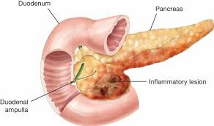
RESULTADOS Y DISCUSIÓN
Peso de órganos.
Páncreas
Se registró el peso del páncreas a la edad de saque (42 días) de vida, a un nivel de confiabilidad de (p< 0,05), Este órgano presentó diferencias estadísticas entre el tratamiento T1 frente a los tratamientos T3; T2 y T0 ya que estos se hallan compartiendo el mismo rango de pesos. Los pesos registrados (gr), fluctúan entre 7,00; 6,47; 6,44 y 6,10 para los, tratamientos T1, T3, T2 y T0 respectivamente. Este órgano registró el mayor peso en el tratamiento T1 (7,00 gr) y el menor peso se reportó en el tratamiento T0 con un peso de 6,10 gr.
.

Slide 31
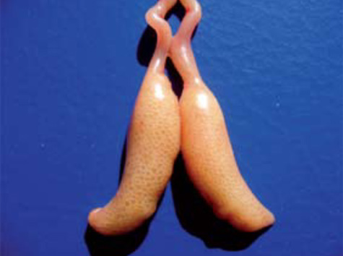
RESULTADOS Y DISCUSIÓN
Peso de órganos.
Ciegos.
El peso de los sacos ciegos fueron evaluados a los 42 días de vida, a un nivel de confiabilidad del 95%, no se presentó una diferencia estadística entre los tratamientos T1, T3 y T2 ya que comparten el mismo rango, sin embargo estos si presentan diferencia con respecto al T0 con valores de 16,81; 16,64; 16,45 y 14,16 respectivamente, Este órgano presento mayor peso en el tratamiento T2 (16,81gr) y el menor peso se reportó en el tratamiento T0 (testigo) con un peso de 14,16 gr.
.

Slide 32
RESULTADOS Y DISCUSIÓN
Peso de órganos.
Intestino delgado.
En la evaluación del peso del intestino delgado a 42 días de vida, a un nivel de confiabilidad de (p< 0,05), Este órgano presentó diferencias estadísticas entre todos los tratamientos con pesos (gr) que van de 223,58; 218,45; 202,28 y 198,23 para los tratamientos T3, T2, T1 y T0 respectivamente. Este órgano presento mayor peso en el tratamiento T3 (223,58 gr) y el menor peso se reportó en el tratamiento T0 (testigo) con un peso de 198,23 gr.
.

Slide 33
RESULTADOS Y DISCUSIÓN
Salud intestinal.
Para la variable largo de vellosidades se encontró diferencias numéricas, siendo el valor más alto a favor del tratamiento testigo con valores de 0,510 mm y el más bajo 0,400 mm para el tratamiento con acidificante
.

Slide 34
RESULTADOS Y DISCUSIÓN
Salud intestinal.
En la variable ancho de vellosidades se encontró valores compartidos de 0,100 mm para los tratamientos testigo y acidificante y valores de 120 mm igualmente compartidos para los tratamientos probiótico y probiótico-acidificante.
.

Slide 35
RESULTADOS Y DISCUSIÓN
Salud intestinal.
Respecto a la variable profundidad de criptas se encontró diferencias numéricas entre los tratamientos con valores de 0,078; 0,06; 0,056 y 0,04 para los tratamientos T0; T2; T3 y T1 respectivamente, siendo el valor más alto encontrado en el tratamiento testigo con valores de 0,078 mm y el más bajo 0,004 mm para el tratamiento T1.
.

Slide 36
CONCLUSIONES
En el presente estudio, se concluye que con el uso de acidificante y probióticos) incluidos en la alimentación durante el proceso de crianza de aves, se puede mejorar los parámetros zootécnicos y el desarrollo alométrico del paquete visceral lo que se traduce en un mejor desempeño al final del ciclo productivo de las aves
El uso combinado de un probiótico y un acidificante en aves de carne, se vuelve de uso obligado por el alto desafío de campo al que están sometidas y sobre todo por el efecto obtenido en los diferentes parámetros zootécnicos.
Los tratamientos en forma general tuvieron un buen comportamiento productivo al presentar valores superiores a los estándares de la línea genética para los diferentes parámetros zootécnicos.
.

Slide 37
RECOMENDACIONES
Realizar un estudio posterior en áreas de alto desafío, en el que incluya la valoración de varios productos comerciales que se expenden a fin de valorarlos y medir su impacto para retirar el uso de antibióticos que en forma normal se viene utilizando.
El manejo de las características físico-químicas del agua de bebida durante el periodo de suministro de los probióticos deberá ser revisado con mucha acuciosidad ya que la viabilidad de estas cepas dependerá de la calidad de agua y su posterior desempeño en el animal
.

Slide 38
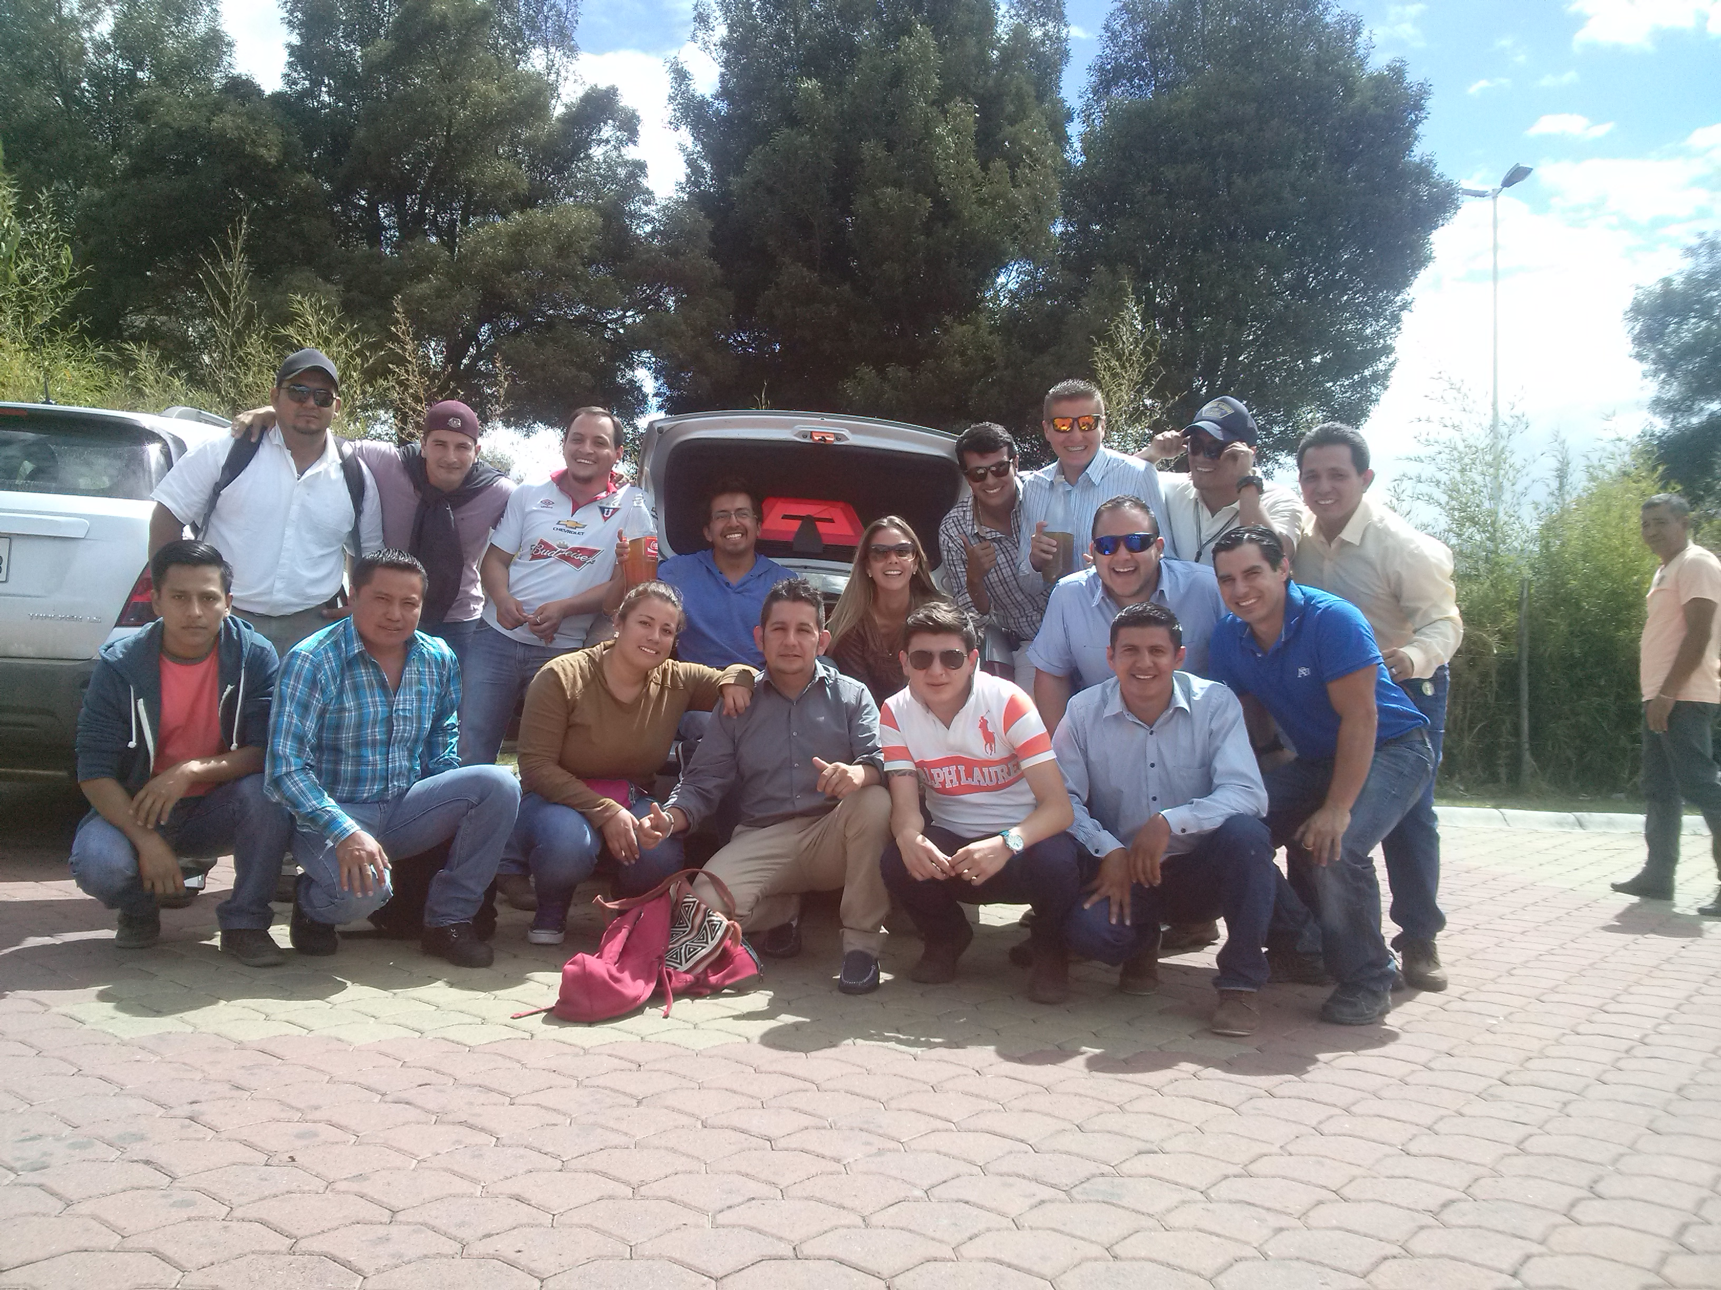
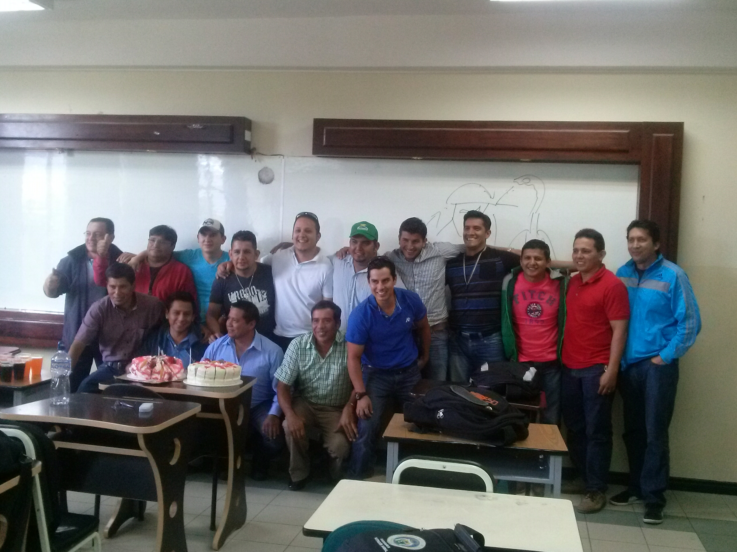
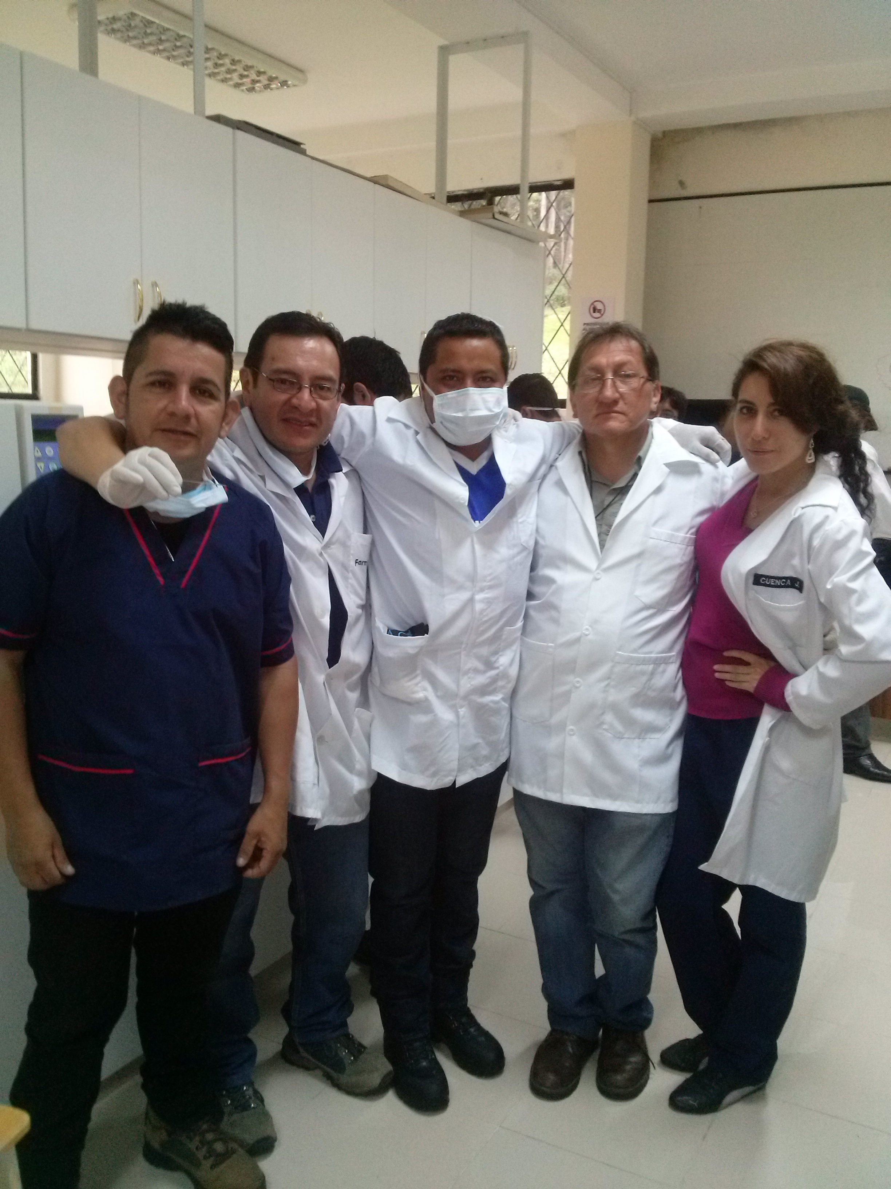
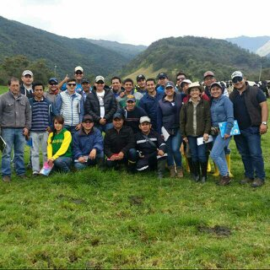
GRACIAS

